Slide 1
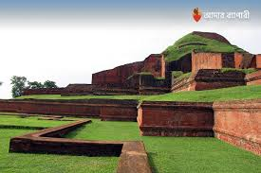
স্বাগতম

Slide 2
মুহা: হাবিব
সহকারী শিক্ষক
ডাওরী হাট সরকারী প্রাথমিক বিদ্যালয়
লালমোহন, ভোলা।

Slide 3
শ্রেণি ৫ম
বিষয় : বাংলাদেশ ও বিশ্বপরিচয়
পৃষ্ঠা নং :

Slide 4
পাঠের শিরোনাম :
বাংলাদেশের ঐতিহাসিক স্থান ও ‍নিদশর্ন

Slide 5
শিখনফল :
১৫.২.৪ ঐতিহাসিক নিদশর্নগুলো সংরক্ষণ করবে।

Slide 6
আমরা এখন একটি গান শুনবো

Slide 7
আমরা এখন সুন্দর কিছু ছবি দেখবো

Slide 8
পাহাড়পুর

Slide 9
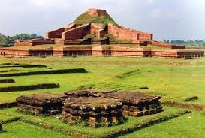
পাহাড়পুর

Slide 10
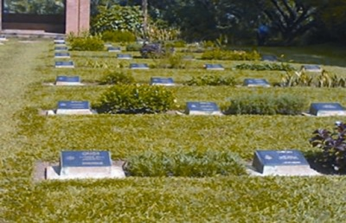
মহান্থানগড়

Slide 11
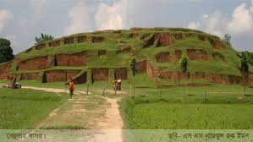
ময়নামতি

Slide 12
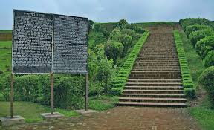
ময়নামতি

Slide 13
আমরা এখন নিজে নিজে ০৫ মিনিট চিন্তা করবো, যে কিভাবে এই ঐতিহাসিক স্থান গুলো কে সংরক্ষন করতে পারি।

Slide 19
আমরা আবার ছবি গুলো দেখব
অপরকে বলবো
কিভাবে এই ঐতিহাসিক স্থান গুলো কে সংরক্ষন করতে পারি

Slide 20
খাতায় লিখ,
আমাদের দেখা ঐতিহাসিক স্থানের নাম লিখবো

Slide 21
কিভাবে এই ঐতিহাসিক স্থান গুলো কে সংরক্ষন করতে পারি সেগুলো নাম লিখে আনবে

Slide 22
খোদাহাফেজ
খোদাহাফেজ

